Slide 1
L’éfficacité des outils de détection de fautes et prédiction des modifications
L’auteur : Fadi Wedyan
Dalal Alrmuny
James M. Bieman
Présentateur : Dao Thuy Hong
FOTSING SIKADIE Gervais Sertilange

Slide 2
plan
Introduction
Méthodologie
Étude de cas
Résultat
Facteurs remettants en cause l’étude
Conclusion

Slide 3
plan
Introduction
Méthodologie
Étude de cas
Résultat
Facteurs remettants en cause l’étude
Conclusion

Slide 4
Éfficacité des outils de détection de fautes et prédiction des modifications
Leur but : aide les développeurs
À éliminer les défauts logiciels au début
À produire des logiciels plus fiables à un coût moindre
Leur capacité : identifier beaucoup d'anomalies de logicielle comme le code mort, les données non utilisées, des fuites de sécurité, ……
En effet : ils n’ont pas atteint le succès attendu par leurs concepteurs
=> On va évaluer l'utilité des outils de détection de fautes et prédiction des modifications pour le code Java

Slide 5
but de l’étude
déterminer les capacités de ces outils
déterminer les coûts d'utilisation de ces outils
pour identifier les défauts réels dans le logiciel, ainsi que des refactorings nécessaires

Slide 6
quatre questions de recherche
Quelle est l’éfficacité ces outils dans la détection des fautes?
Quelle est l’éfficacité ces outils dans les prédictions de modification de code (refactoring)?
Quelle est la proportion de faux résultats fournis par ces outils?
Quelle est la proportion de fautes et anomalies non détectées par ces outils?
Notes:
3. Fausses fautes et parties du code de nécessitant pas de refactoring

Slide 7
Méthodologie
Étudier deux logiciels libres : iText et jEdit
Les développeurs de ces systèmes n’ont pas utilisé des outils de détection de fautes et prédiction des modifications dans le processus de conception et de mise en œuvre
Hypothèse :
1. Les développeurs utilisent ces outils pour développer une première version du système
2. Les développeurs peuvent immédiatement faire des modifications en réponse aux préoccupations signalées par ces outils

Slide 8
Méthodologie
On va appliquer trois outils : FindBugs, IntelliJ IDEA et Jlint pour 13 versions de iText et 7 versions de jEdit.
Pour chaque version, on va identifier correction de fautes et refactorings pour comparer avec des codes concernants reporté par des outils de détection de fautes et prédiction des modifications.

Slide 9
plan
Introduction
Méthodologie
Étude de cas
Résultat
Facteurs remettants en cause l’étude
Conclusion

Slide 10
Méthodologie
Des questions de recherche et des mesures d’évaluation
Des systèmes étudiés
Des outils d’analyse statique
La collection de donnée et detection de fautes et refactoring correspondants

Slide 11

Des questions de recherche et des mesures d’évaluation
Q1 : Quelle est l’éfficacité ces outils dans la détection des fautes?
Ratio de détection = $\frac{No.faute correcté par des outils }{Total no.faute correcté }$

Slide 12

Des questions de recherche et des mesures d’évaluation
Q2 : Quelle est l’éfficacité ces outils dans les prédictions de modification de code (refactoring)?
Ratio de refactoring = $\frac{No. refactoring recommandé par des outils }{Total no.refatoring}$

Slide 13

Des questions de recherche et des mesures d’évaluation
Q3 : Quelle est la proportion de faux résultats fournis par ces outils?
Ratio de faute positive = $\frac{No.faute positive }{Total no.codage concernante }$

Slide 14

Des questions de recherche et des mesures d’évaluation
Q4 : Quelle est la proportion de fautes et anomalies non détectées par ces outils?
Ratio de faute négative = $\frac{No.faute négative }{No.modifications }$

Slide 15
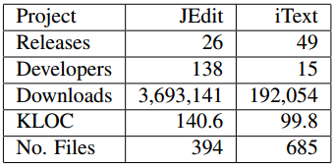
Systèmes étudiés

Slide 16
outils d’analyse statique
IntelliJ ® IDEA
FindBugs
Jlint

Slide 17
La collection de donnée et detection de fautes et refactoring correspondants
Obtenir des données de faute de
- CVS dépôt
- Bases de données de rapport d'échec
En SourceForge, les utilisateurs signalent des échecs
Tracer des modifcation entre des versions
Notes:
jEdit :
https://sourceforge.net/p/jedit/bugs/?source=navbar
https://sourceforge.net/p/jedit/jeditlauncher-bugs/
https://sourceforge.net/p/jedit/plugin-bugs/
jEdit link https://github.com/romuloceccon/jedit
jText link https://github.com/itext

Slide 18
plan
Introduction
Méthodologie
Étude de cas
Résultat
Facteurs remettants en cause l’étude
Conclusion

Slide 19
plan
Introduction
Méthodologie
Étude de cas
Résultat
Facteurs remettants en cause l’étude
Conclusion

Slide 20
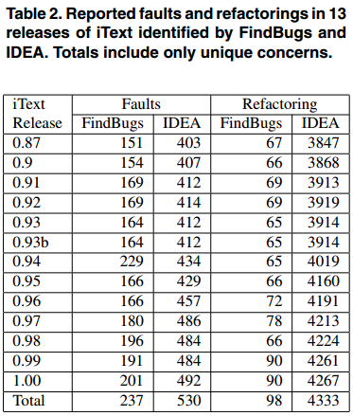
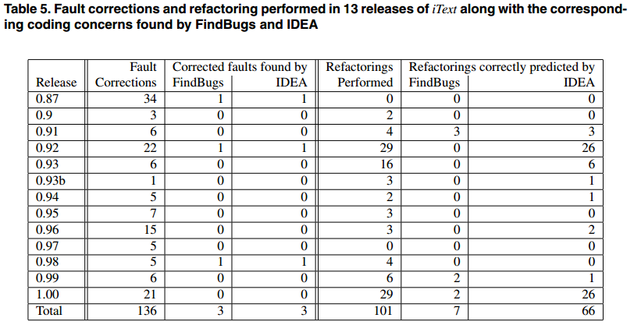
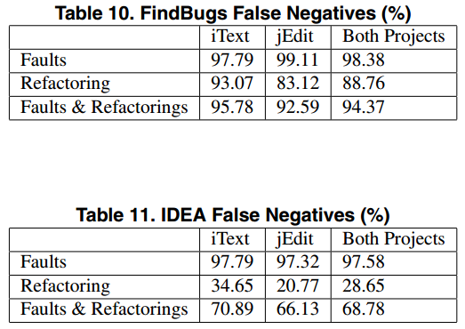
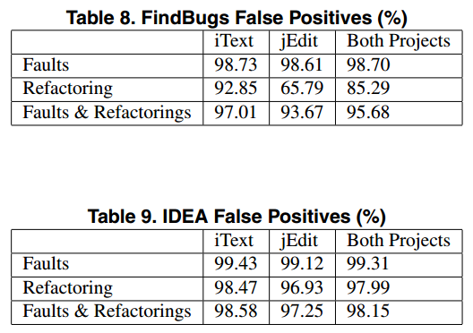
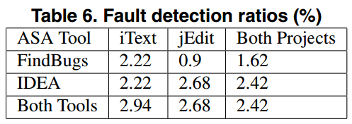
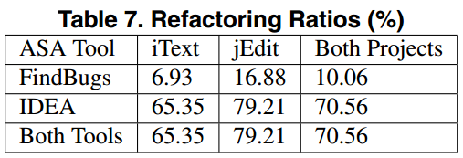
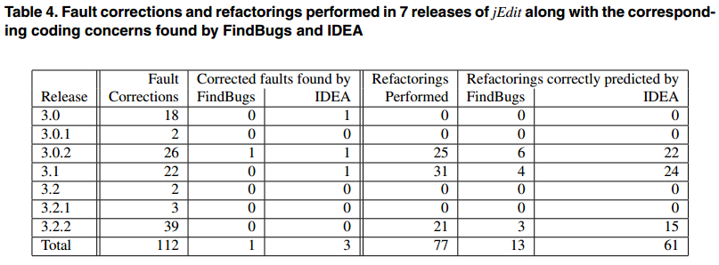
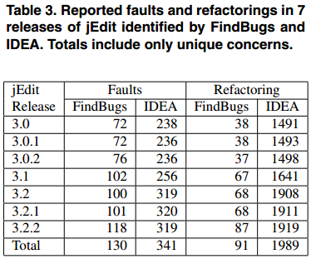
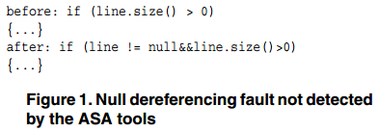
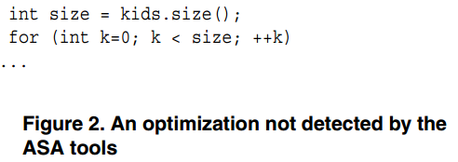
Résultat

Slide 21
plan
Introduction
Méthodologie
Étude de cas
Résultat
Facteurs remettants en cause l’étude
Conclusion

Slide 22
Facteurs remettants en cause l’étude
Validité de construction
Validité de contenu
Validité interne
Validité externe

Slide 23
Validité de construction
Se rapporte à la signification des mesures
Deux variables dépendantes :
- Les corrections de défauts réels
- Changements de refactoring
Utilise beaucoup version pour minimiser l’impact de variabilité entre toutes les corrections d'erreur, les changements de refactoring

Slide 24
Validité de contenu
Se rapporte à la pertinence d'échantillonnage du contenu
Dépend du fait que les mesures individuelles de corrections de défauts réels et les changements de refactoring couvrent de manière adéquate la notion de défauts et refactoring nécessaire
Faute corrections et refactorings qui ont été réellement effectuées représentent la partie des défauts et refactorings possibles que les développeurs jugent le plus important

Slide 25
Validité interne
Met l'accent sur les relations entre la cause et l’effet
On applique ces outils à des versions de logiciels et regarde les corrections d'erreur et refactorings qui ont été effectués pour développer les versions ultérieures
Dans le cas le défaut corrections et refactorings peuvent encore être effectués sur les versions qui suivent ceux qui sont inclus dans l'étude, ces préoccupations ne doivent pas être considérés comme des faux positifs

Slide 26
Validité externe
Se rapporte à la façon dont les résultats de l'étude peuvent être généralisés en dehors de la portée de l'étude
Cette l’étude est limitée par trois facteurs :
- Les ensembles de données
- Les outils de l'ASA
- Les sources de données de défauts

Slide 27
Validité externe
Étudie seulement deux projets pour une langage Java
=> selectionner les projets de différents domaines
Utilise seulement trois outils => limiter dans l’évaluation
=> utilise de trois outils différents avec des caractéristiques différentes

Slide 28
plan
Introduction
Méthodologie
Étude de cas
Résultat
Facteurs remettants en cause l’étude
Conclusion

Slide 29
Conclusion
Ces outils ne sont pas efficaces pour détecter les défauts qui sont finalement déclarés
Deux des outils peuvent trouver des structures de programme qui sont candidats pour refactoring
Le coût de l'utilisation de ces outils peut être interdite en raison du grand nombre de faux positifs

Slide 30


Slide 31


